Slide 2
METODOLOGIA
Contexto
Em janeiro de 2022, a ViaMobilidade assumiu a operação das linhas 8 e 9 de trens metropolitanos de acordo com o contrato de concessão pactuado com o Governo do Estado de São Paulo, por meio da Secretaria de Transportes Metropolitanos.
Como obrigação contratual, um dos indicadores de desempenho da concessionária é a realização de pesquisa de satisfação da população usuária, que faz parte do IQS, com periodicidade semestral (abril e outubro).

Slide 3
METODOLOGIA
Objetivo
O estudo tem como objetivo, avaliar o grau de satisfação dos usuários da Linha 8 Diamante, administrada pela Concessionária ViaMobilidade, considerando os atributos específicos do Contrato de Concessão.

Slide 4
METODOLOGIA
Técnica e público-alvo
TÉCNICA
Pesquisa quantitativa, com abordagem pessoal, aplicadas por meio de tablets, nas áreas pagas das estações. Nas estações de integração, as entrevistas foram realizadas nas áreas da linha 8 Diamante.
As entrevistas foram realizadas em semana típica sem feriados e pontes, durante 7 dias sequenciais, entre os dias 10 e 16 de abril de 2023.
Foram estruturados dois questionários com cerca de 11 minutos de duração cada um, para garantir que não haja desconforto ao usuário com a aplicação de um questionário muito longo. As perguntas gerais e a priorização são incluídas em todos os questionários e cada um deles inclui quatro atributos e seus indicadores. A amostra dos dois modelos é equivalente.
PÚBLICO-ALVO
Usuários da linha 8 Diamante, com 16 anos ou mais, pertencentes a todas as classes econômicas.
Foram excluídos da amostra, pessoas que estavam utilizando a linha 8 Diamante pela primeira vez no dia da pesquisa.

Slide 5
METODOLOGIA
Amostra
Foram realizadas 1002 entrevistas com usuários da linha 8 Diamante, distribuídas em três faixas de horário (entre 07h e 18h59min), dias úteis e finais de semana e por estação, de acordo com a demanda informada pela ViaMobilidade. A margem de erro para o total da amostra é de 3 pontos percentuais, para mais ou para menos, nível de confiança de 95%.
ESTAÇÕES* | DEMANDA | AMOSTRA
Amador Bueno | 1,9% | 1,9%
Antonio João | 3,2% | 3,1%
Palmeiras-Barra Funda | 25,0% | 25,0%
Barueri | 5,9% | 5,9%
Carapicuíba | 7,3% | 7,3%
Comandante Sampaio | 3,2% | 3,1%
Domingos de Morais | 4,9% | 4,9%
Engenheiro Cardoso | 1,9% | 1,9%
General Miguel Costa | 4,3% | 4,3%
Imperatriz Leopoldina | 4,0% | 4,0%
Itapevi | 7,5% | 7,5%
Jandira | 3,5% | 3,5%
Jardim Belval | 1,6% | 1,6%
Jardim Silveira | 2,2% | 2,2%
Julio Prestes | 1,9% | 1,9%
Lapa | 4,7% | 4,7%
Osasco | 9,7% | 9,7%
Presidente Altino | 2,0% | 2,0%
Quitaúna | 1,8% | 1,8%
Sagrado Coração | 1,1% | 1,1%
Santa Rita | 1,2% | 1,2%
Santa Terezinha | 1,2% | 1,2%
(*) Em ordem alfabética

Slide 6
METODOLOGIA
Nos gráficos e tabelas os resultados estão em percentual e as bases em números absolutos;
Em alguns gráficos e tabelas os resultados das perguntas com resposta única não somam exatamente 100%, variam de 99% a 101%, devido a arredondamentos;
A escala utilizada no estudo foi de 5 pontos.
Bases inferiores a 30 casos são insuficientes para análises estatísticas.
Controle de qualidade: todos os questionários e a base de dados para processamento foram submetidos a uma análise de consistência entre as respostas.
A abordagem foi feita de forma aleatória, não aceitando pessoas que se ofereceram para participar da pesquisa;
Os pesquisadores utilizaram crachá e colete com o logo do Datafolha.

Slide 7
PERFIL DOS USUÁRIOS

Slide 8
PERFIL DA AMOSTRA
Gênero e idade
Média de idade: 2º Semestre 2022: 36 anos 1º Semestre 2023: 36 anos
Base total da amostra (1002 entrevistas)

Slide 9
PERFIL DA AMOSTRA
Escolaridade e perfil econômico
Base total da amostra (1002 entrevistas)

Slide 10
PERFIL DA AMOSTRA
Quantidade de dias por semana que utiliza a linha 8 (exclui pessoas que utilizaram pela primeira vez)
Heavy user: 4 a 7 vezes por semana
Medium user: 2 a 3 vezes por semana
Light user: 1 vez por semana
Eventual: uso esporádico
Base total da amostra (1002 entrevistas)
PF1 (PERGUNTA FILTRO) Quantos dias por semana o(a) Sr(a) utiliza a Linha 8 Diamante, que vai da estação que vai da estação Julio Prestes até Amador Bueno? (ESPONTÂNEA ÚNICA)

Slide 11
PERFIL DA AMOSTRA
Motivo da viagem entre usuários da linha 8 (exclui pessoas que utilizaram pela primeira vez)
Realizar serviços: banco , cartório, compras, entregar documentos
Base total da amostra (1002 entrevistas)
P.1 HOJE qual é o principal motivo da viagem na Linha 8 Diamante, que vai da estação Júlio Prestes até estação Amador Bueno? (ESTIMULADA E ÚNICA)

Slide 12
ÍNDICE DE AVALIAÇÃO
SATISFAÇÃO DO PASSAGEIROS

Slide 13
ÍNDICE DE AVALIAÇÃO
Detalhamento da metodologia
A avaliação de cada atributo é realizada por um conjunto de frases com aspectos relacionados ao atributo.
Para medir os atributos e os indicadores foi utilizada a escala de Likert de 5 pontos.
Excelente | Bom | Regular | Ruim | Péssimo | Não sabe
5 | 4 | 3 | 2 | 1 | 99
A partir dos dados coletados foram gerados os seguintes indicadores necessários para o cálculo do IGS – ÌNDICE
IAA – Índice de avaliação dos oito atributos gerais
Expressa o nível de satisfação em relação aos 8 atributos dentro de uma faixa de 0 a +100 (média aritmética dos indicadores de cada atributo). Os índices do nível de satisfação de cada indicador são calculados excluindo-se da base de cálculo as respostas “não sabe avaliar”.
IGS – Índice geral de satisfação do passageiro
Expressa o grau de aprovação em relação à qualidade de serviço das linhas. É o resultado da média aritmética dos indicadores dos atributos gerais ponderada pelo grau de importância definido no contrato.

Slide 14
ÍNDICE DE AVALIAÇÃO
Satisfação do passageiro
Rapidez da viagem
Excelente e Bom*
52,8%
IAA1
44,0%
IAA1
IAA1 = média dos resultados excelente + bom, excluindo não sabe/ não respondeu
(*) Base total da amostra tipo 1 (501 entrevistas), excluindo não sabe/ não respondeu em cada atributo
P.6 Avaliando apenas a Linha 8 Diamante. Pensando nos itens de RAPIDEZ DA VIAGEM, como o(a) sr(a) avalia __(LEIA OS ITENS) nesta Linha . (ESTIMULADA E ÚNICA POR ARIBUTO)

Slide 15
ÍNDICE DE AVALIAÇÃO
Satisfação do passageiro
Conforto da viagem
Excelente e Bom*
51,8%
IAA2
48,0%
IAA2
IAA2 = média dos resultados excelente + bom, excluindo não sabe/ não respondeu
(*) Base total da amostra tipo 1 (501 entrevistas), excluindo não sabe/ não respondeu em cada atributo
P.8 Agora pensando nos itens de CONFORTO DA VIAGEM, como o(a) sr(a) avalia, nesta linha a Linha 8 Diamante (LEIA OS ITENS) (ESTIMULADA E ÚNICA POR ATRIBUTO)

Slide 16
ÍNDICE DE AVALIAÇÃO
Satisfação do passageiro
Confiabilidade
Excelente e Bom*
49,5%
IAA3
42,1%
IAA3
IAA3 = média dos resultados excelente + bom, excluindo não sabe/ não respondeu
(*) Base total da amostra tipo 1 (501 entrevistas), excluindo não sabe/ não respondeu em cada atributo
P.10 Agora pensando nos itens de CONFIABILIDADE NO SERVIÇO PRESTADO, como o(a) sr(a) avalia, nesta linha 8 Diamante, (LEIA OS ITENS) (ESTIMULADA E ÚNICA POR ATRIBUTO)

Slide 17
ÍNDICE DE AVALIAÇÃO
Satisfação do passageiro
Segurança contra acidentes
Excelente e Bom*
46,9%
IAA4
34,9%
IAA4
IAA4 = média dos resultados excelente + bom, excluindo não sabe/ não respondeu
(*) Base total da amostra tipo 1 (501 entrevistas), excluindo não sabe/ não respondeu em cada atributo
P.12 Agora pensando nos itens de SEGURANÇA CONTRA ACIDENTES, como o(a) sr(a) avalia, nesta Linha 8 Diamante (LEIA OS ITENS) (ESTIMULADA E ÚNICA POR ATRIBUTO)

Slide 18
ÍNDICE DE AVALIAÇÃO
Satisfação do passageiro
Segurança pública
Excelente e Bom*
41,5%
IAA5
37,4%
IAA5
IAA5 = média dos resultados excelente + bom, excluindo não sabe/ não respondeu
(*) Base total da amostra tipo 2 (501 entrevistas), excluindo não sabe/ não respondeu em cada atributo
P.14 Agora pensando nos itens de SEGURANÇA PÚBLICA, como o(a) sr(a) avalia, nesta linha 8 Diamante, (LEIA OS ITENS) (ESTIMULADA E ÚNICA POR ATRIBUTO)

Slide 19
ÍNDICE DE AVALIAÇÃO
Satisfação do passageiro
Atendimento ao passageiro
Excelente e Bom*
63,1%
IAA6
58,0%
IAA6
IAA6 = média dos resultados excelente + bom, excluindo não sabe/ não respondeu
(*) Base total da amostra tipo 2 (501 entrevistas), excluindo não sabe/ não respondeu em cada atributo
P.16 Agora pensando nos itens de ATENDIMENTO AO PASSAGEIRO, como o(a) sr(a) avalia, nesta linha 8 Diamante: (LEIA OS ITENS) (ESTIMULADA E ÚNICA POR ATRIBUTO)

Slide 20
ÍNDICE DE AVALIAÇÃO
Satisfação do passageiro
Informação ao passageiro
Excelente e Bom*
61,6%
IAA7
53,3%
IAA7
IAA7 = média dos resultados excelente + bom, excluindo não sabe/ não respondeu
(*) Base total da amostra tipo 2 (501 entrevistas), excluindo não sabe/ não respondeu em cada atributo
P.18 Agora pensando nos itens de INFORMAÇÃO AO PASSAGEIRO, como o(a) sr(a) avalia, nesta linha 8 Diamante: (LEIA OS ITENS) (ESTIMULADA E ÚNICA POR ATRIBUTO)

Slide 21
ÍNDICE DE AVALIAÇÃO
Satisfação do passageiro
Acessibilidade ao passageiro
Excelente e Bom*
42,5%
IAA8
39,1%
IAA8
IAA8 = média dos resultados excelente + bom, excluindo não sabe/ não respondeu
(*) Base total da amostra tipo 2 (501 entrevistas), excluindo não sabe/ não respondeu em cada atributo
P.20 Agora pensando nos itens de ACESSIBILIDADE PARA PASSAGEIROS PREFERENCIAIS tais como idosos, gestantes, pessoas com deficiência como o(a) sr(a) avalia, nesta linha 8 Diamante: (LEIA OS ITENS) (ESTIMULADA E ÚNICA POR ATRIBUTO)

Slide 22
ÍNDICE DE AVALIAÇÃO
Satisfação do passageiro
 | Atributo | Índice de avaliação do atributo 1º SEMESTRE 2022 | Índice de avaliação do atributo 2º SEMESTRE 2022 | Índice de avaliação do atributo 1º SEMESTRE 2023 | Peso atribuído pelo contratante | Índice de avaliação do atributo com peso 1º SEM 2023
IAA1 | RAPIDEZ DA VIAGEM | 44,6 | 52,8 | 44,0 | 0,1 | 4,4
IAA2 | CONFORTO DA VIAGEM | 47,4 | 51,8 | 48,0 | 0,2 | 9,6
IAA3 | CONFIABILIDADE | 42,7 | 49,5 | 42,1 | 0,2 | 8,4
IAA4 | SEGURANÇA CONTRA ACIDENTES | 40,6 | 46,9 | 34,9 | 0,1 | 3,5
IAA5 | SEGURANÇA PÚBLICA | 44,1 | 41,5 | 37,4 | 0,15 | 5,6
IAA6 | ATENDIMENTO AO PASSAGEIRO | 63,3 | 63,1 | 58,0 | 0,1 | 5,8
IAA7 | INFORMAÇÃO AO PASSAGEIRO | 56,7 | 61,6 | 53,3 | 0,1 | 5,3
IAA8 | ACESSIBILIDADE AO PASSAGEIRO | 37,0 | 42,5 | 39,1 | 0,05 | 2,0
51,0%
IGS
44,6%
IGS
Pergunta 6, 8, 10, 12, 14, 16, 18, 20

Slide 23
PRIORIZAÇÃO DOS ATRIBUTOS
Ordem de importância do 1º ao 8º lugar (soma 100%)
(*) Base total da amostra tipo 1 e 2 (1002 entrevistas)
P.22 Agora, eu gostaria que o(a) Sr(a) colocasse em ordem de importância alguns aspectos do serviço desta linha 8 Diamante, do mais importante ao menos importante - do 1º ao 8º lugar. Qual deles o(a) Sr(a) considera mais importante em 1º lugar? E em 2º lugar? Em 3º lugar? Em 4º lugar? Em 5º lugar? Em 6º lugar? Em 7º lugar? Em 8º lugar?(ESTIMULADA E ÚNICA POR COLUNA)

Slide 24
OPINIÃO GERAL SOBRE O ATRIBUTO
Satisfação do passageiro
Resultados não considerados para o IGS
Atributo | Satisfação Excelente e Bom 1º SEM 2022 | Satisfação Excelente e Bom 2º SEM 2022 | Satisfação Excelente e Bom 1º SEM 2023
RAPIDEZ DA VIAGEM* | 43,3 | 53,1 | 37,7
CONFORTO DA VIAGEM* | 40,0 | 45,6 | 31,3
CONFIABILIDADE * | 42,9 | 52,1 | 36,5
SEGURANÇA CONTRA ACIDENTES* | 38,4 | 43,8 | 30,1
SEGURANÇA PÚBLICA** | 42,3 | 42,4 | 33,3
ATENDIMENTO AO PASSAGEIRO** | 52,4 | 54,2 | 48,1
INFORMAÇÃO AO PASSAGEIRO** | 53,5 | 59,9 | 50,5
ACESSIBILIDADE AO PASSAGEIRO** | 30,9 | 38,9 | 31,9
(*)Base total da amostra tipo 1 (501 entrevistas)// (**) Base total da amostra tipo 2 (501 entrevistas)
P.7/9/11/13/15/17/19/21 Pensando em todos esses aspectos, como o(a) sr(a) avalia a __(ATRIBUTO), na Linha 8 Diamante? (ESTIMULADA E ÚNICA)

Slide 25
ViaMobilidade

Slide 26
CONHECIMENTO SOBRE A MUDANÇA NA ADMINISTRAÇÃO DA LINHA 8 DIAMANTE
2022/2º Semestre SIM: 69% NÃO: 32%
O(a) Sr(a) sabia que desde 27 de janeiro de 2022 esta Linha 8 Diamante, que compreende a estação Julio Prestes até estação Amador Bueno passou a ser administrada por uma empresa privada,particular?
2023
1º Semestre
Base total da amostra (1002 entrevistas).
P.23 O(a) Sr(a) sabia que desde 27 de janeiro de 2022 esta Linha 8 Diamante, que compreende a estação JULIO PRESTES ATÉ ESTAÇÃO AMADOR BUENO passou a ser administrada por uma empresa privada/particular? (ESPONTÂNEA E ÚNICA)

Slide 27
CONHECIMENTO DA EMPRESA QUE ADMINISTRA A LINHA 8 DIAMANTE
O(a) Sr(a) saberia me dizer o nome da empresa que administra a Linha 8 Diamante?
Base total da amostra (1002 entrevistas).
P.24 O(a) Sr(a) saberia me dizer o nome da empresa que administra a Linha 8 Diamante? (SE SIM) Qual empresa? (ESPONTÂNEA E ÚNICA)

Slide 28
CONHECIMENTO ESTIMULADO DA EMPRESA QUE ADMINISTRA A LINHA 8 DIAMANTE
O(a) Sr(a) sabia que a empresa que administra a Linha 8 Diamante é a ViaMobilidade?
2022/2º Semestre SIM: 64% NÃO: 36%
2023
1º Semestre
Base total da amostra (1002 entrevistas) P.24 O(a) Sr(a) saberia me dizer o nome da empresa que administra a Linha 8 Diamante? (SE SIM) Qual empresa? (ESPONTÂNEA E ÚNICA)/P.25 O(a) Sr(a) sabia que a empresa que administra a Linha 8 Diamante é a ViaMobilidade? (ESTIMULADA E ÚNICA)

Slide 29
ANEXO

Slide 30
ÍNDICE DE AVALIAÇÃO
VIAMOBILIDADE - LINHA 8
PESQUISA CONTRATUAL DE SATISFAÇÃO - ABRIL/23
Base: respondentes de cada questão
RAPIDEZ DA VIAGEM Em % | TOP TWO BOXES (4+5) | Excelente (5) | Bom (4) | REGULAR (3) | BOTTOM TWO BOXES (1+2) | Ruim (2) | Péssimo (1)
A-Quantidade de trens que espera para embarcar | 34 | 4 | 29 | 34 | 33 | 21 | 11
B-Tempo de abertura de portas do trem para embarque e desembarque | 64 | 9 | 55 | 25 | 11 | 8 | 3
C-Tempo gasto na baldeação ou transferência entre as linhas | 46 | 7 | 39 | 38 | 17 | 12 | 5
D-Tempo gasto na espera do trem nas plataformas | 26 | 4 | 23 | 35 | 38 | 27 | 12
E- Tempo gasto na ultrapassagem pelos bloqueios / catracas | 56 | 7 | 49 | 31 | 14 | 10 | 4
F-Tempo gasto na viagem dentro do trem | 39 | 5 | 34 | 36 | 26 | 17 | 9
(*) Base total da amostra tipo 1 (501 entrevistas), excluindo não sabe/ não respondeu em cada atributo
P.6 Avaliando apenas a Linha 8 Diamante. Pensando nos itens de RAPIDEZ DA VIAGEM, como o(a) sr(a) avalia __(LEIA OS ITENS) nesta Linha . (ESTIMULADA E ÚNICA POR ARIBUTO)

Slide 31
ÍNDICE DE AVALIAÇÃO
VIAMOBILIDADE - LINHA 8
PESQUISA CONTRATUAL DE SATISFAÇÃO - ABRIL/23
Base: respondentes de cada questão
CONFORTO DA VIAGEM Em % | TOP TWO BOXES (4+5) | Excelente (5) | Bom (4) | REGULAR (3) | BOTTOM TWO BOXES (1+2) | Ruim (2) | Péssimo (1)
A-Condições de embarque e desembarque | 35 | 3 | 32 | 35 | 30 | 20 | 10
B-Iluminação externa dos acessos das estações | 60 | 6 | 54 | 28 | 12 | 8 | 4
C-Iluminação interna das estações | 67 | 9 | 58 | 25 | 8 | 6 | 1
D-Iluminação dos sanitários públicos e disponibilidade de boxes e mictórios | 48 | 4 | 43 | 31 | 21 | 13 | 8
E-Limpeza das estações | 74 | 13 | 61 | 19 | 7 | 4 | 3
F-Limpeza dos trens | 68 | 12 | 57 | 24 | 8 | 5 | 3
G-Limpeza e higienização dos sanitários públicos | 45 | 7 | 38 | 32 | 23 | 13 | 9
H-Quantidade de pessoas nas plataformas | 19 | 2 | 17 | 30 | 51 | 29 | 23
I-Quantidade de pessoas nos trens | 16 | 2 | 14 | 22 | 62 | 32 | 30
J-Ruído do trem durante a viagem | 44 | 3 | 41 | 37 | 19 | 13 | 5
K-Solavancos/freadas do trem durante a viagem | 39 | 4 | 35 | 36 | 25 | 17 | 8
L-Ventilação das estações | 60 | 7 | 53 | 26 | 13 | 8 | 5
M-Ventilação / Ar-condicionado dos trens | 48 | 10 | 38 | 24 | 29 | 15 | 13
(*) Base total da amostra tipo 1 (501 entrevistas), excluindo não sabe/ não respondeu em cada atributo
P.8 Agora pensando nos itens de CONFORTO DA VIAGEM, como o(a) sr(a) avalia, nesta linha a Linha 8 Diamante (LEIA OS ITENS) (ESTIMULADA E ÚNICA POR ATRIBUTO)

Slide 32
ÍNDICE DE AVALIAÇÃO
VIAMOBILIDADE - LINHA 8
PESQUISA CONTRATUAL DE SATISFAÇÃO - ABRIL/23
Base: respondentes de cada questão
CONFIABILIDADE Em % | TOP TWO BOXES (4+5) | Excelente (5) | Bom (4) | REGULAR (3) | BOTTOM TWO BOXES (1+2) | Ruim (2) | Péssimo (1)
A-Agilidade, rapidez para colocar o trem em funcionamento em casos de paradas | 25 | 3 | 22 | 34 | 41 | 22 | 19
B-Funcionamento dos elevadores | 44 | 4 | 41 | 31 | 24 | 15 | 9
C-Funcionamento das escadas rolantes | 39 | 4 | 35 | 27 | 34 | 21 | 13
D-Quantidade de bilheterias em funcionamento | 45 | 4 | 42 | 35 | 20 | 13 | 7
E-Cumprimento da viagem programada (desembarque em plataforma ou via) | 46 | 4 | 42 | 36 | 18 | 10 | 8
F-Quantidade de bloqueios/catracas disponíveis para entrar ou sair das estações | 49 | 5 | 44 | 36 | 15 | 11 | 4
G-Quantidade de paradas dos trens entre as estações durante a viagem | 47 | 3 | 43 | 33 | 21 | 13 | 8
(*) Base total da amostra tipo 1 (501 entrevistas), excluindo não sabe/ não respondeu em cada atributo
P.10 Agora pensando nos itens de CONFIABILIDADE NO SERVIÇO PRESTADO, como o(a) sr(a) avalia, nesta linha 8 Diamante, (LEIA OS ITENS) (ESTIMULADA E ÚNICA POR ATRIBUTO)

Slide 33
ÍNDICE DE AVALIAÇÃO
VIAMOBILIDADE - LINHA 8
PESQUISA CONTRATUAL DE SATISFAÇÃO - ABRIL/23
Base: respondentes de cada questão
SEGURANÇA CONTRA ACIDENTES Em % | TOP TWO BOXES (4+5) | Excelente (5) | Bom (4) | REGULAR (3) | BOTTOM TWO BOXES (1+2) | Ruim (2) | Péssimo (1)
A-Ação da Concessionária para evitar acidentes nos trens - descarrilamento, incêndio. | 30 | 3 | 27 | 28 | 41 | 23 | 18
B-Ação para evitar acidentes nas escadas rolantes e elevadores | 33 | 3 | 29 | 36 | 31 | 18 | 13
C-Ação da concessionária para evitar acidentes nas escadas fixas | 35 | 4 | 31 | 35 | 30 | 19 | 10
D-Ação para evitar acidente nos bloqueios de entrada e saída | 38 | 3 | 35 | 36 | 26 | 16 | 9
E-Ação para evitar acidentes nas portas dos trens | 29 | 2 | 27 | 35 | 35 | 24 | 11
F-Ação para evitar acidentes nos vãos entre os trens e a plataforma | 35 | 4 | 31 | 28 | 37 | 23 | 13
G-Existência de equipamentos de segurança para situações de emergência - hidrantes, extintores etc. | 48 | 7 | 41 | 34 | 19 | 12 | 6
H-Controle do número de pessoas na plataforma para evitar acidentes | 23 | 2 | 21 | 30 | 47 | 26 | 21
I-Ação dos empregados nas plataformas para evitar acidentes no embarque e desembarque dos trens | 40 | 7 | 34 | 35 | 25 | 16 | 8
J-Atuação quando há problemas nos trens - esvaziar trem, avisos nos alto-falantes, orientação sobre como as pessoas devem agir | 38 | 7 | 32 | 28 | 34 | 19 | 15
(*) Base total da amostra tipo 1 (501 entrevistas), excluindo não sabe/ não respondeu em cada atributo
P.12 Agora pensando nos itens de SEGURANÇA CONTRA ACIDENTES, como o(a) sr(a) avalia, nesta Linha 8 Diamante (LEIA OS ITENS) (ESTIMULADA E ÚNICA POR ATRIBUTO)

Slide 34
ÍNDICE DE AVALIAÇÃO
VIAMOBILIDADE - LINHA 8
PESQUISA CONTRATUAL DE SATISFAÇÃO - ABRIL/23
Base: respondentes de cada questão
SEGURANÇA PÚBLICA Em % | TOP TWO BOXES (4+5) | Excelente (5) | Bom (4) | REGULAR (3) | BOTTOM TWO BOXES (1+2) | Ruim (2) | Péssimo (1)
A-Ação da concessionária para evitar roubos/furtos no interior dos trens | 34 | 4 | 30 | 37 | 29 | 18 | 11
B-Ação da concessionária para evitar roubos/furtos nas estações | 36 | 4 | 32 | 33 | 31 | 22 | 9
C-Segurança pessoal nos acessos / corredores para chegar e sair das estações | 41 | 5 | 36 | 36 | 23 | 16 | 7
D-Ação para evitar assaltos às bilheterias, agressão / lesão corporal ao passageiro | 45 | 8 | 38 | 33 | 22 | 17 | 5
E-Ação da concessionária para evitar tumulto dos grupos de torcedores de futebol e/ou gangues | 35 | 4 | 31 | 32 | 33 | 18 | 15
F-Ação da concessionária para evitar pedintes e vendedores ambulantes nos trens/ estações | 25 | 5 | 20 | 33 | 42 | 25 | 17
G-Ação da concessionária para evitar a importunação / constrangimento sexual | 36 | 6 | 30 | 34 | 30 | 19 | 11
H-Presença e quantidade de agentes de segurança | 47 | 7 | 40 | 34 | 19 | 15 | 4
(*) Base total da amostra tipo 2 (501 entrevistas), excluindo não sabe/ não respondeu em cada atributo
P.14 Agora pensando nos itens de SEGURANÇA PÚBLICA, como o(a) sr(a) avalia, nesta linha 8 Diamante, (LEIA OS ITENS) (ESTIMULADA E ÚNICA POR ATRIBUTO)

Slide 35
ÍNDICE DE AVALIAÇÃO
VIAMOBILIDADE - LINHA 8
PESQUISA CONTRATUAL DE SATISFAÇÃO - ABRIL/23
Base: respondentes de cada questão
ATENDIMENTO AO PASSAGEIRO Em % | TOP TWO BOXES (4+5) | Excelente (5) | Bom (4) | REGULAR (3) | BOTTOM TWO BOXES (1+2) | Ruim (2) | Péssimo (1)
A-Atuação dos empregados que ficam nos bloqueios / catracas | 68 | 12 | 56 | 24 | 8 | 6 | 2
B-Atuação dos empregados que ficam nas plataformas para auxiliar o embarque e o desembarque | 52 | 10 | 43 | 31 | 17 | 12 | 5
C-Atuação dos agentes de segurança | 55 | 9 | 47 | 32 | 12 | 8 | 4
D-Atuação dos empregadoS no atendimento ao passageiro em primeiros socorros | 58 | 10 | 48 | 31 | 11 | 7 | 4
E-Presença de empregados nas estações para ajudar os passageiros | 51 | 8 | 43 | 31 | 18 | 12 | 5
F-Atuação dos maquinistas | 63 | 9 | 54 | 23 | 14 | 8 | 6
(*) Base total da amostra tipo 2 (501 entrevistas), excluindo não sabe/ não respondeu em cada atributo
P.16 Agora pensando nos itens de ATENDIMENTO AO PASSAGEIRO, como o(a) sr(a) avalia, nesta linha 8 Diamante: (LEIA OS ITENS) (ESTIMULADA E ÚNICA POR ATRIBUTO)

Slide 36
ÍNDICE DE AVALIAÇÃO
VIAMOBILIDADE - LINHA 8
PESQUISA CONTRATUAL DE SATISFAÇÃO - ABRIL/23
Base: respondentes de cada questão
INFORMAÇÃO AO PASSAGEIRO Em % | TOP TWO BOXES (4+5) | Excelente (5) | Bom (4) | REGULAR (3) | BOTTOM TWO BOXES (1+2) | Ruim (2) | Péssimo (1)
A-Compreensão das placas e cartazes | 65 | 11 | 54 | 25 | 10 | 7 | 3
B-Facilidade de informações sobre sistemas integrados e arredores | 50 | 7 | 43 | 33 | 17 | 11 | 5
C-Mensagens sonoras no interior dos trens sobre anormalidades / problemas | 48 | 9 | 39 | 27 | 26 | 16 | 10
D-Mensagens sonoras e cartazes nas estações sobre anormalidades / problemas | 45 | 8 | 37 | 29 | 27 | 16 | 10
E-Qualidade do som das mensagens nas estações | 54 | 10 | 44 | 23 | 23 | 17 | 6
F-Qualidade do som nas mensagens nos trens | 54 | 9 | 45 | 24 | 23 | 16 | 7
G-Quantidade de mensagens dadas nos alto falantes | 54 | 9 | 45 | 31 | 15 | 11 | 4
H-Quantidade de cartazes de orientação ao passageiro | 59 | 9 | 49 | 29 | 12 | 9 | 3
I-Quantidade de placas / cartazes para se orientar no sistema metroferroviário | 63 | 13 | 50 | 27 | 10 | 7 | 3
J-Informações sobre riscos de acidentes | 51 | 10 | 41 | 29 | 20 | 13 | 7
K-Efeito dos cartazes de uso do sistema no comportamento dos passageiros | 46 | 7 | 39 | 40 | 14 | 10 | 4
L-Efeito das mensagens dos alto falantes sobre as orientações de uso do sistema no comportamento dos passageiros | 51 | 10 | 41 | 33 | 16 | 11 | 5
(*) Base total da amostra tipo 2 (501 entrevistas), excluindo não sabe/ não respondeu em cada atributo
P.18 Agora pensando nos itens de INFORMAÇÃO AO PASSAGEIRO, como o(a) sr(a) avalia, nesta linha 8 Diamante: (LEIA OS ITENS) (ESTIMULADA E ÚNICA POR ATRIBUTO)

Slide 37
ÍNDICE DE AVALIAÇÃO
VIAMOBILIDADE - LINHA 8
PESQUISA CONTRATUAL DE SATISFAÇÃO - ABRIL/23
Base: respondentes de cada questão
ACESSIBILIDADE Em % | TOP TWO BOXES (4+5) | Excelente (5) | Bom (4) | REGULAR (3) | BOTTOM TWO BOXES (1+2) | Ruim (2) | Péssimo (1)
A-Disponibilidade de equipamentos (elevadores, escadas e esteiras rolantes) para facilitar o deslocamento dos passageiros preferenciais | 30 | 6 | 24 | 27 | 43 | 24 | 19
B-Existência de instalações e equipamentos adaptados nas estações | 32 | 5 | 27 | 35 | 33 | 21 | 13
C-Atuação dos empregados, no atendimento preferencial dado aos passageiros preferenciais | 53 | 10 | 43 | 28 | 19 | 12 | 7
D-Facilidade de embarque na área destinada aos passageiros preferenciais | 33 | 5 | 28 | 29 | 38 | 23 | 15
E-Quantidade de lugares, espaço nos trens para passageiros preferenciais | 41 | 5 | 36 | 30 | 29 | 17 | 12
F-Facilidade de uso das linhas para pessoas com deficiência ou dificuldade de locomoção ou com deficiência visual se orientar pela sinalização de piso tátil (piso azul) | 46 | 9 | 37 | 27 | 27 | 18 | 9
(*) Base total da amostra tipo 2 (501 entrevistas), excluindo não sabe/ não respondeu em cada atributo
P.20 Agora pensando nos itens de ACESSIBILIDADE PARA PASSAGEIROS PREFERENCIAIS tais como idosos, gestantes, pessoas com deficiência como o(a) sr(a) avalia, nesta linha 8 Diamante: (LEIA OS ITENS) (ESTIMULADA E ÚNICA POR ATRIBUTO)

Slide 38
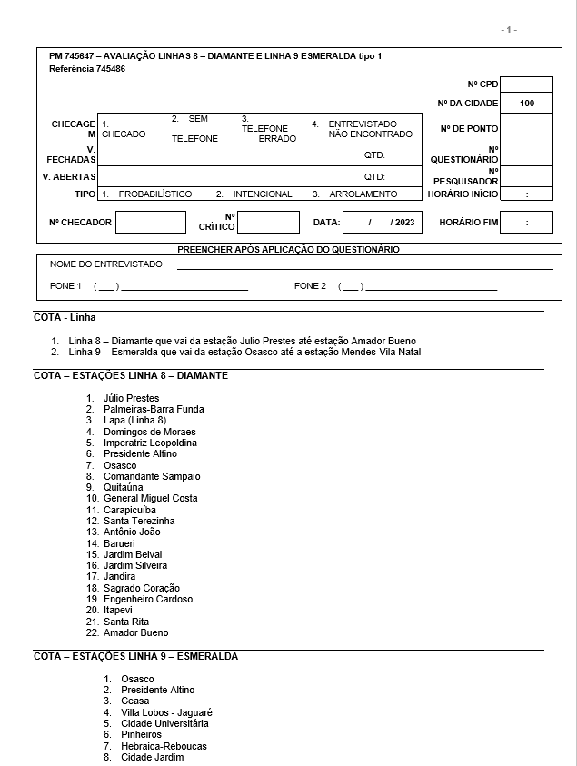
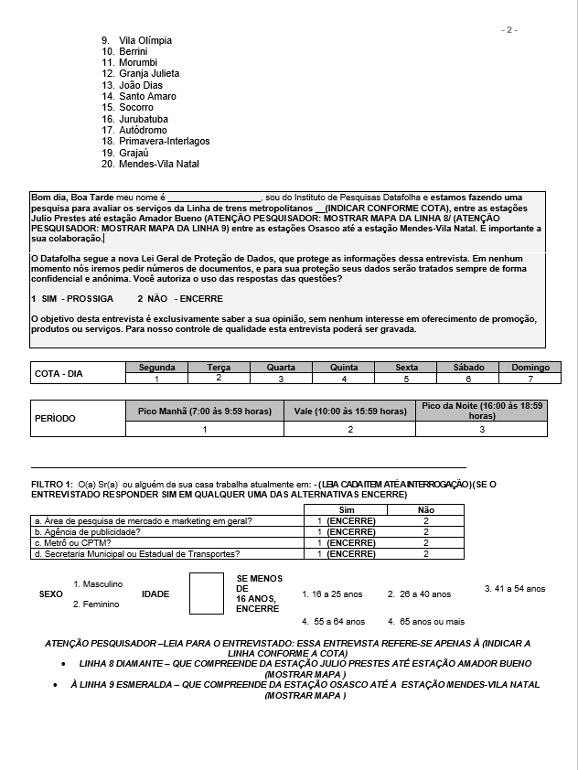
QUESTIONÁRIO TIPO 1

Slide 39
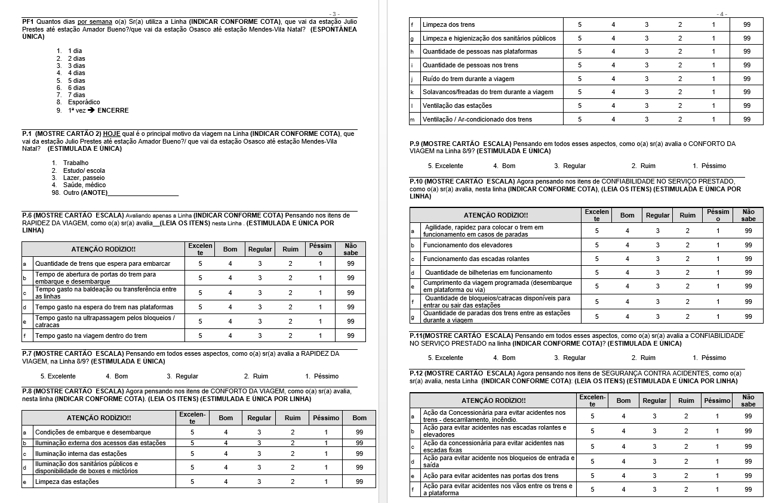
QUESTIONÁRIO TIPO 1

Slide 40
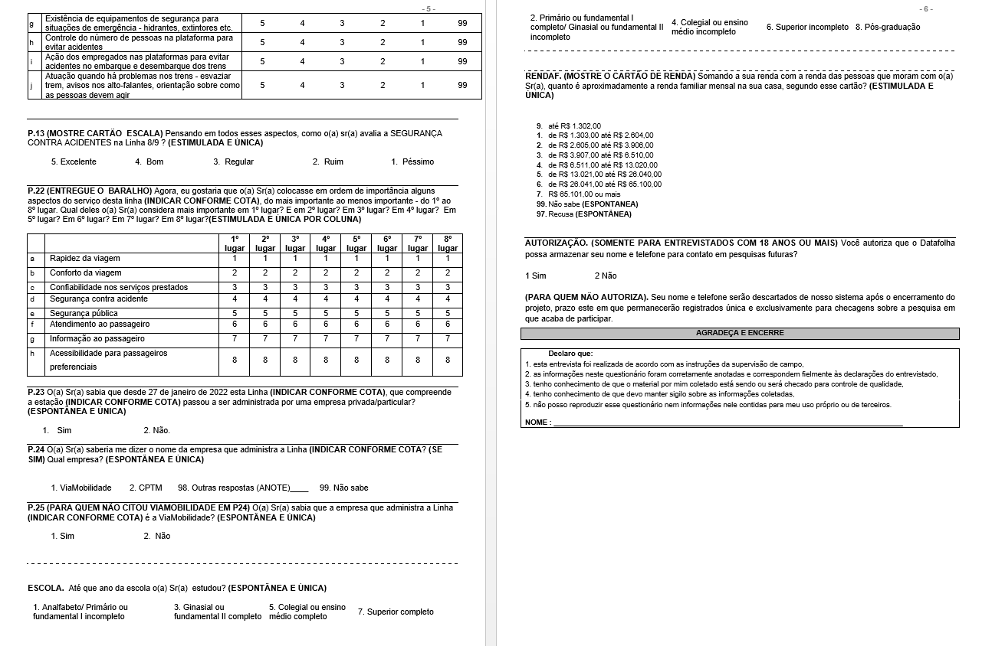
QUESTIONÁRIO TIPO 1

Slide 41
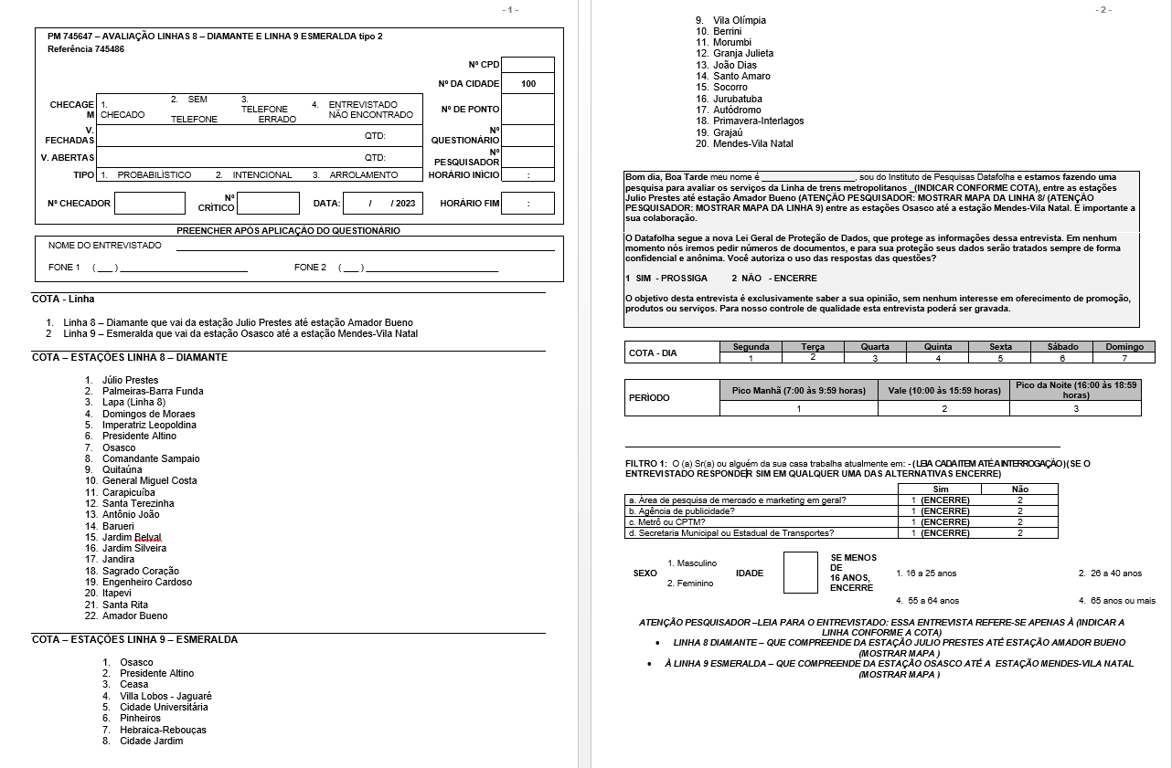
QUESTIONÁRIO TIPO 2

Slide 42
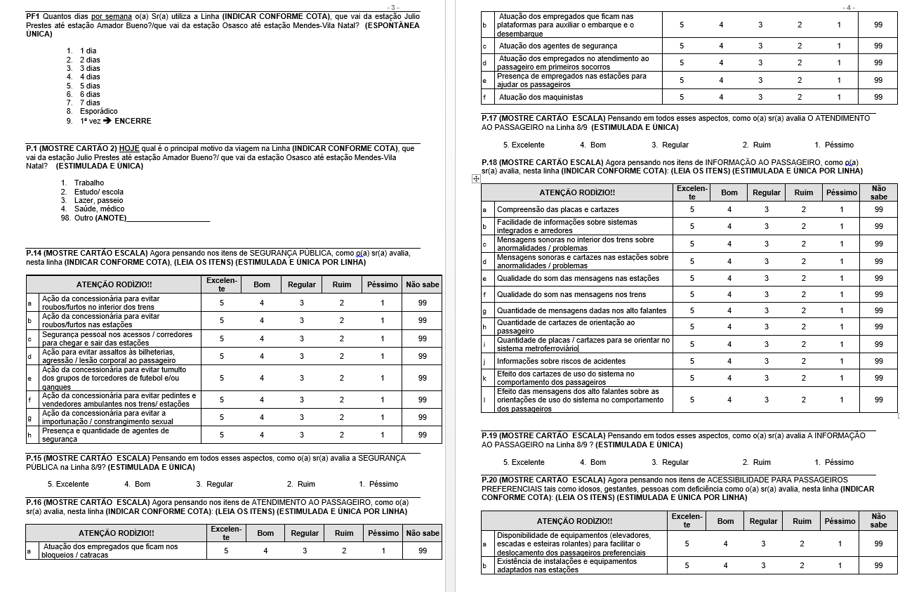
QUESTIONÁRIO TIPO 2

Slide 43
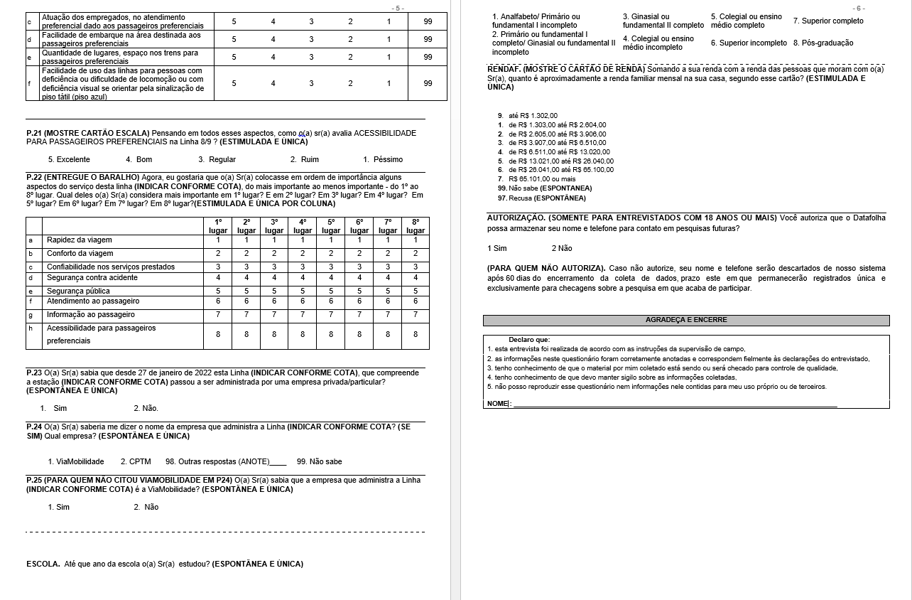
QUESTIONÁRIO TIPO 2

